Slide 1
奇绩创坛 × 北京大学 · 创业分享
重新发明
组织。
AI 原生时代 ——
我们正在交付的产品，和还没解的题。
李佳芮
句子互动 创始人 & CEO
2026

Slide 2
ABOUT ME
李佳芮
句子互动
创始人 & CEO
Wechaty
一个穿越周期的创业者
全球最大对话式 RPA 开源框架 · 联合作者
奇绩创坛 / Y Combinator
穿越过「资本」和「AI」的周期
YC 中国 + 全球校友
「福布斯」30 Under 30
11 年 · 3 家公司 · 1 个方向
华人精英 TOP 100
微软 AI MVP
学生创业开始,2026 年还在继续。
人工智能最具价值专家
踩过 RPA、对话机器人、Agent 的每一个坑。
《Chatbot 从 0 到 1》作者
对话式交互领域中文首本系统专著
今天要分享的，是这 11 年反复撞过的一堵墙——
句子互动 · JUZIBOT
02 / 22

Slide 3
A JOURNEY
11 年 · 3 家公司 · 1 个方向
创业路上永远在变。但有一个变量，从没变过。
2014
2015
2017
2017
2019
2023
2026
学院派写代码
艾娘子
舞哩
Wechaty
句子互动
GPT × RPA
AI 员工时代
北邮门口民宅里的工作室
婚庆 O2O · 第一次失败
亿级播放的舞蹈自媒体
对话式 RPA 开源框架
RPA + IM 自动化
国内首家 LLM 落地营销
句子秒懂 · IMployee
从智能化，到自动化，再到智能化——
我穿越了整个 AI 的周期。
永远在变的是技术与形态。不变的是 IM × 对话式交互 × AI。
句子互动 · JUZIBOT
03 / 22

Slide 4
01
AI 员工时代
THE AI EMPLOYEE ERA
组织正在被重写。我们做的是这个时代的基础设施。
句子互动 · JUZIBOT
04 / 22

Slide 5
PART 01 · AI 员工时代
他的工作，和两年前完全不一样了
一个客户公司的普通销售，不是销售总监，不是技术极客
2024
2026
他在做事
他在带一支 Agent 团队做事
亲自回复 200+ 条客户消息
手工整理每日客户跟进记录
复制粘贴标准话术到不同群
下班后继续处理白天漏掉的消息
200+ 客户跟进由一组 Agent 并行处理
他只处理被路由出来的低置信度对话
新话术训练一次，整个 Agent 集群当天生效
下班前半小时，看一遍当天 Agent 的交付报告
「这不是 AI 工具。是管理权的重新分配。」
句子互动 · JUZIBOT
05 / 22

Slide 6
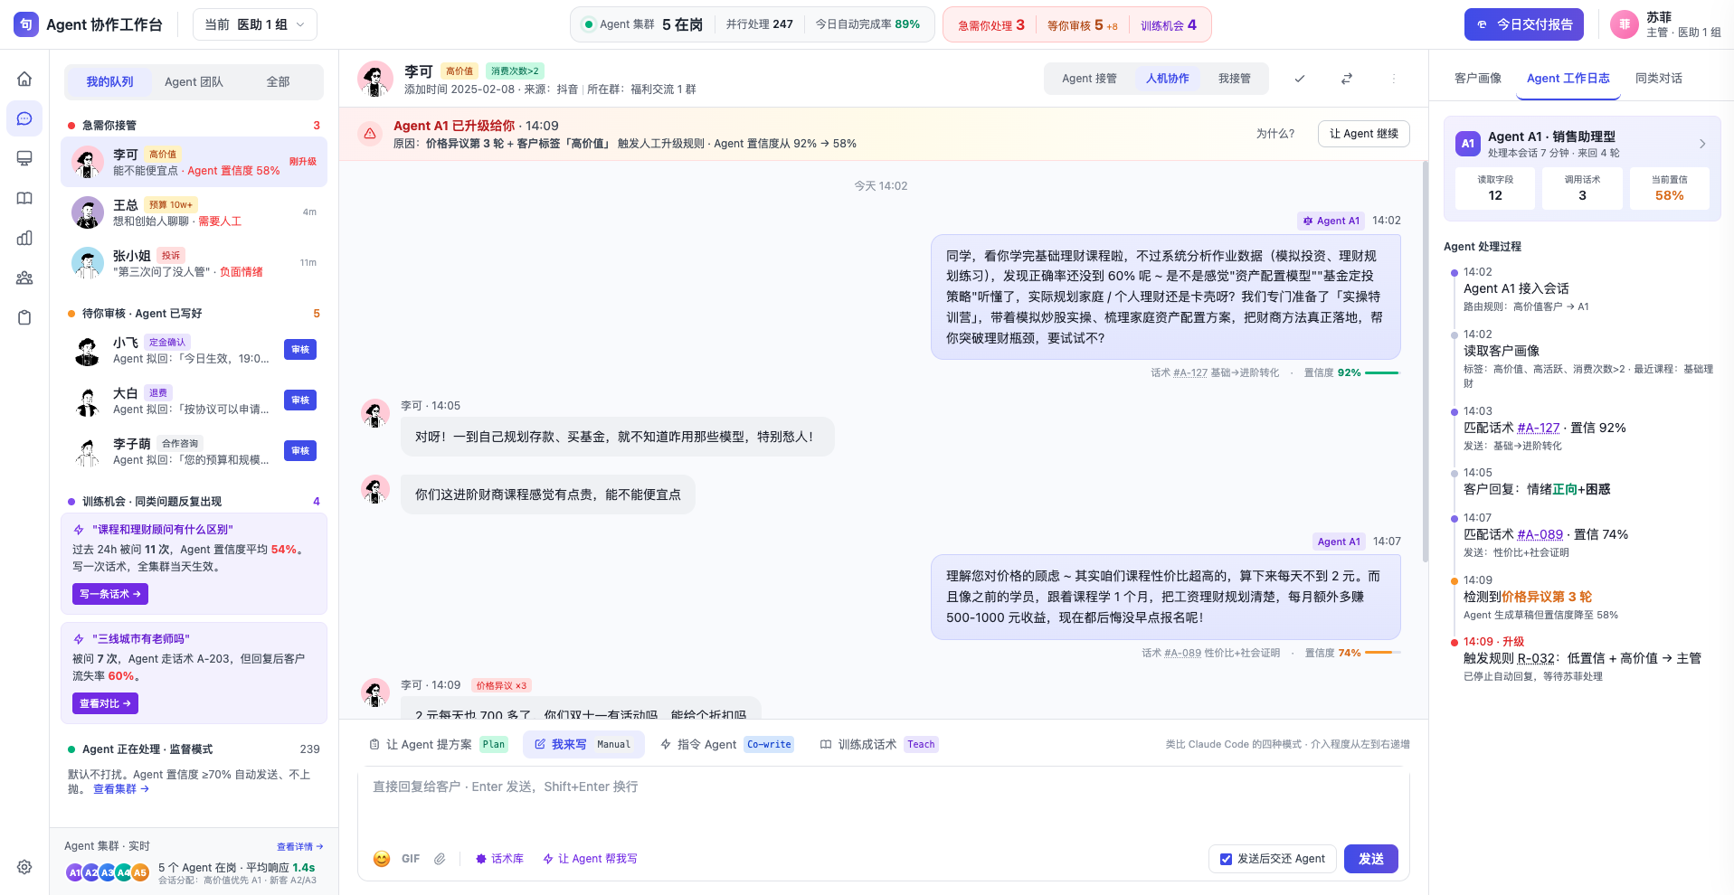
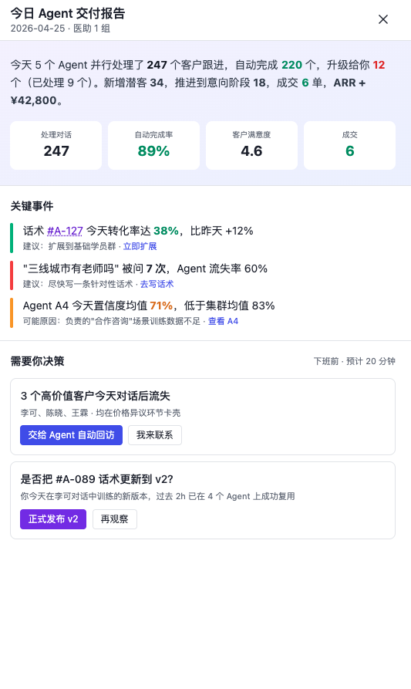
PART 01 · AI 员工时代
一个普通销售的一天，长这样。
上一页说的场景——就是它在我们产品里的样子。
→
桌面 · Agent 协作工作台
工作台 ·「今日交付报告」
「这不是 demo，也不是设想——是每天都在发生的事。」
句子互动 · JUZIBOT
06 / 22

Slide 7
PART 01 · AI 员工时代
我们做的不是 AI 工具，不是 Copilot。
是在重新定义「员工」这件事。
—— 交付、付薪、收费模式,这三件事,我们都在重写。
01
交付结果，不是输出 token
客户买的不是一个能对话的模型。是完成任务的结果——订单、满意度、转化率。
02
按底薪 + 提成收费
不再按 API 调用次数、不再按席位数。像真实员工一样，有基础工资，有业绩提成。
03
重塑 SaaS 的收费模式
SaaS 卖工具，按人头收费；AI 员工卖结果，按交付收费。整个商业逻辑在被改写。
句子互动 · JUZIBOT
07 / 22

Slide 8
PART 01 · AI 员工时代
AI 原生组织，长什么样？
不是「用了 AI 的公司」。是组织结构本身被重写的公司。
—— 工具,让一个人更强。组织单元,让一个普通人能带一支队伍。
层 01
组织单元
人
→
人 + Agent 队伍
工作的基本单位不再是个体。而是一个普通人和他调度的一队 Agent 的混合体。
层 02
能力杠杆
雇更多的人
→
一个人带一支队伍
过去要扩大产能，必须招更多人。现在每个普通员工都能带 5-10 个 Agent 下属。
层 03
管理权
只有 CEO 带人
→
每个人都是管理者
过去只有少数人有管理下属的经验。现在每个普通员工每天都在调度、分配、review。
句子互动 · JUZIBOT
08 / 22

Slide 9
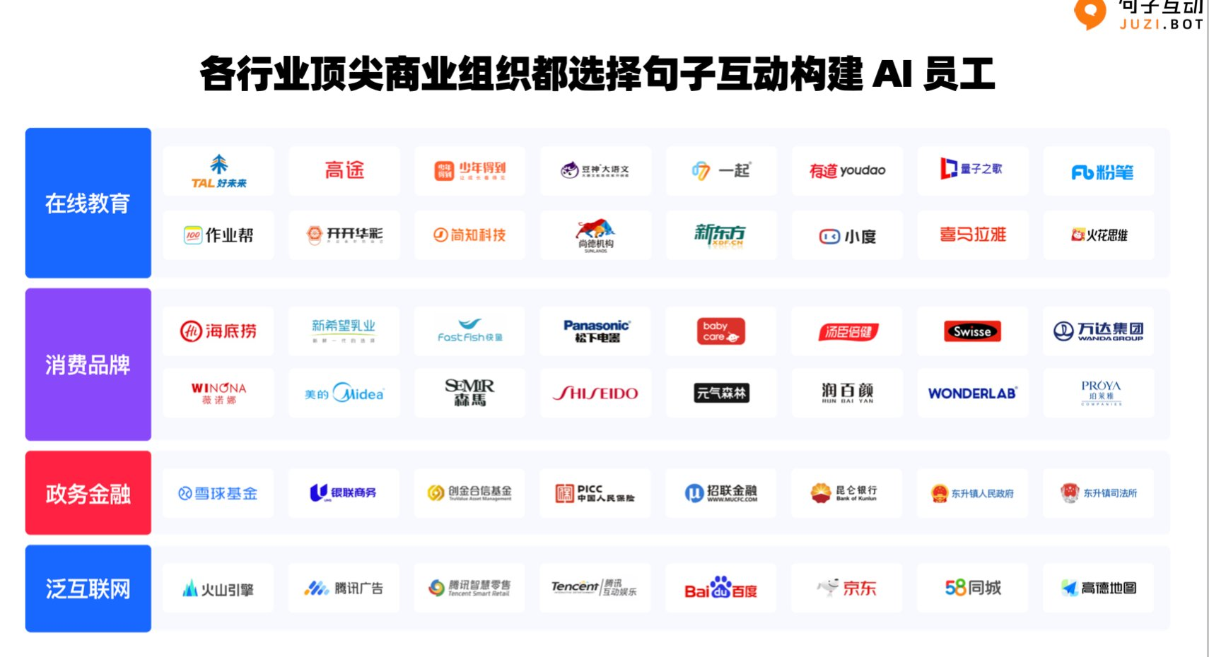
PART 01 · AI 员工时代
上千家企业,开始用我们的 AI 员工 —— 都从 AI 销售开始。
—— 每一个,都将逐步长成一个 AI 原生组织。
句子互动 · JUZIBOT
09 / 22

Slide 10
PART 01 · AI 员工时代
从第一个 AI 员工，到一整个 AI 原生组织。
—— 这是我们正在做的事。
01
02
03
一个 AI 员工
→
一支 AI 员工队伍
→
AI 原生组织
AI 销售
AI 销售 × N
组织结构的重写
最痛、最高频的场景先跑通。客户用一个 Agent 交付真实业绩。
从销售到客服、售后、营销——Agent 从单兵作战变成协同团队。
每个员工都带着 AI 队伍工作。组织基本单位从「人」变成「人+Agent」。
底座：两个产品引擎，贯穿整条路径
句子秒回
AI 员工的「工位」
句子秒懂
AI 员工的「大脑」
打通微信生态、抖音、小红书、飞书 等 IM 通道，让 Agent 能和真实客户实时交互。
Agent workflow 引擎。把企业流程、规则、知识训练进一个能真正上岗的 Agent。
「让客户组织慢慢变得 AI 原生——我们自己也在变成这样的样本。」
句子互动 · JUZIBOT
10 / 22

Slide 11
02
关于 PMF
PRODUCT MARKET FIT
对想创业的人,我最想说的一件事。
句子互动 · JUZIBOT
11 / 22

Slide 12
PART 02 · 关于 PMF
PMF = Product Market Fit
验证产品符合市场需求，是 0 到 1 阶段唯一重要的事。
—— 今天只讲 PMF。因为 99% 的学生创业,都死在 PMF 之前。
PMF
GTM
产品是否符合市场需求
产品如何规模化进入市场
很多公司死在没找到 PMF。
YC 花最大精力，教 founders 找 PMF——
你的产品是否真的符合市场需求。
找到 PMF 之后的下一步。
配合营销和销售策略，
把产品推向市场实现规模化。
句子互动 · JUZIBOT
12 / 22

Slide 13
PART 02 · 关于 PMF
具体的 PMF = 最小完整闭环
不要小看「完整」这两个字——整个业务流必须无障碍跑通。
—— 找最小闭环最好的方式:放低姿态,一秒变小白,做用户访谈。
to C
to B
是痛点问题
是完整跑通
增长 = 惊叹感
业务闭环
产品一用就让人「wow」，愿意主动告诉朋友
从获客、交付、收款、续约，整个链路都要能跑
留存 = 真的有用
可复制
惊叹感之后还留得下，说明真的解决了问题
第一个客户成功的路径，能在第二个客户身上复现
to C 最难的是找到那个让人惊叹的痛点。
to B 最难的是让每一环都不掉链子。
句子互动 · JUZIBOT
13 / 22

Slide 14
PART 02 · 关于 PMF
学生创业最大的误区——
期待「特别炫酷」，然后死在「特别炫酷」。
—— 实现功能,远远比炫酷的技术重要。
01
先有用
先解决真问题
02
再高效
解决得比别人快
03
然后易用
让用户无痛使用
04
最后好看
才轮到美感与品牌
句子互动 · JUZIBOT
14 / 22

Slide 15
PART 02 · 关于 PMF
别以为自己真的找到了 PMF！
PMF 迷惑陷阱——这是 11 年来我跌倒过最多次的地方。
PMF 阶段性完成的六个判据
1
至少有一个明确被验证过的客户需求
2
至少有一个典型客户的明确画像
3
至少有一个典型客户成功的最佳时间
4
能通过典型客户画像推算出明确的目标市场规模
5
一个合理的 UE（单位经济模型）假设
6
验证 UE 的 GTM 路径设计
PMF 永远要保持迭代——
不管到了多大规模，随时相信：
「我们的 PMF 还没明确。」
「我们的 PMF 出了严重问题。」
句子互动 · JUZIBOT
15 / 22

Slide 16
03
给学生创业者的建议
THREE THINGS I WISH I KNEW EARLIER
如果回到 2014 年重新开始，我会告诉自己的三件事。
句子互动 · JUZIBOT
16 / 22

Slide 17
PART 03 · 给学生创业者的建议
第一件事——
心力，是 0 到 1 最稀缺的燃料。
0 到 1 的过程非常黑暗——因为你要做很多次试错。
这个时候谈领导力、谈组织力、讲再多管理流程——
都是瞎扯淡。这个时候你最需要的就是心力。
你还不能骂下属——因为方向其实是你定错的，能怪人家吗？
你还得忍住，夜深人静的时候，只能骂自己。
愿力
对未来的独到判断与信念。
心力
黑暗里能走下去的韧性。
—— 这两个字,作为创始人,
越来越重要,也越来越值钱。
句子互动 · JUZIBOT
17 / 22

Slide 18
PART 03 · 给学生创业者的建议
第二件事——
在永远变化里，寻找不变的变量。
—— 你的公司,永远带着你的基因。所以,选一个你愿意和它绑定十年的方向。
永远在变的
你要找的不变量
技术栈
产品形态
商业模式
团队配置
融资环境
市场热点
专注未来十年不变的事情。
我的不变量：
IM 生态 / 社交关系链
对话式交互
AI × 自动化
句子互动 · JUZIBOT
18 / 22

Slide 19
PART 03 · 给学生创业者的建议
第三件事——
平常心。
平常心不是「佛」，也不是「随缘」。
是努力之外——承认运气，顺势而为。
作为一个穿越周期的学生创业者，今天还能站在这里，回头看——
韧性是内在因素，运气是外在因素，两者都占了很大比例。
2014 年的融资环境，是你想象不到的好；
今天融不到钱，不一定说明你不好。
每个时代都有每个时代的机会。
乐观一些,
也悲观一些。
—— 这是我 11 年学到的第三件事。
句子互动 · JUZIBOT
19 / 22

Slide 20
STILL OPEN
我们正在交付的产品 ——
也还有一堆没解的题。
产品 · AI 交付 · AI 销售 · 市场 · 测试 · 运维 · AI 管培生 —— 每一件事,都在被重新定义。
01
产品 · 一个员工怎么带一队 Agent?
02
AI 交付 · 借鉴 Palantir 的 FDE 模式
调度、权限、监控、可视化——Agent 的「管理工具」这个品类还不存在。我们在从零设计。
工程师驻场,把客户的业务流程拆解成 Agent 的标准动作。这条路上,还没有成熟的方法论。
03
AI 销售 · 销售也要练「咨询力」
04
市场 · 新品类如何被快速理解
不是传统跟单。先帮客户做业务咨询、拆解问题、出方案,再把 AI 员工卖出去 —— FDE 思路用在 GTM。
「AI 员工」不是 SaaS,不是 PaaS。市场叙事和定价逻辑,我们在从头设计。
05
测试 · Agent 的「考核」怎么做
06
运维 · 上岗后怎么保证每天都靠谱
对话型产品的回归测试,跟传统 SaaS 完全不是一回事。如何在持续部署中保证质量,我们在摸索。
7×24 监控、异常熔断、置信度告警——AI 员工的「值班」体系,我们在边做边建。
07
AI 管培生 · 怎么干 AI 原生的活
…以及更多还在被定义的题。 每一个,都在等一个对的人。
不是教你用 AI——是让你直接成为 AI 原生组织里的人。这套养成体系,业内还没有。
如果这里有一个题让你停了一下——我们应该聊聊。
句子互动 · JUZIBOT
20 / 22

Slide 21
WE ARE HIRING
毕业就创业——
并不是最佳选择。
如果想体验创业——也可以加入一家创业公司。
句子互动,正在招 ——
加入一个优秀的早期公司有一个明显的好处——
公司会想尽办法帮你提高，因为公司有很多事情要做，而人员又有限。
这个时候就会对有潜质的人提出各种高的要求，帮助提高。
用心认真的折腾是没有风险的。
产品
AI 交付
AI 销售
市场
测试
—— 张一鸣 · 字节跳动创始人
运维
AI 管培生
如果你今天听到的某一个瞬间让你心动—— 分享后来找我。
句子互动 · JUZIBOT
21 / 22

Slide 22

THE END · NOT THE END
扫码加我微信
组织,正在被重新发明。
而你 ——
句子互动,正在招 ——
可以是发明者之一。
产品
AI 交付
AI 销售
市场
李佳芮
测试
句子互动 · JuziBot
运维
原点大厦 A 座 701 · www.juzibot.com
AI 管培生
句子互动 · JUZIBOT
22 / 22

